Slide 1
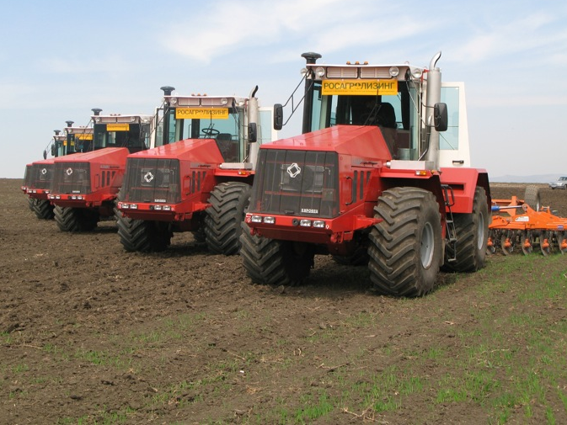

РОССИЙСКАЯ ГОСУДАРСТВЕННАЯ АГРОПРОМЫШЛЕННАЯ ЛИЗИНГОВАЯ КОМПАНИЯ "РОСАГРОЛИЗИНГ"
ФЕДЕРАЛЬНЫЙ ЛИЗИНГ КАК ИНСТРУМЕНТ ТЕХНИЧЕСКОЙ И ТЕХНОЛОГИЧЕСКОЙ МОДЕРНИЗАЦИИ АПК
(МАРТ 2014)

Slide 2

ОСНОВНЫЕ ПРОБЛЕМЫ, ОГРАНИЧИВАЮЩИЕ ЭФФЕКТИВНОСТЬ ВЕСЕННЕГО СЕВА 2014 Г.
В преддверии начала весенних полевых работ необходимо обратить особое внимание на системные проблемы подотротраслей сельского хозяйства, с которыми в ближайшей перспективе столкнутся сельхозпроизводители всех без исключения регионов России, не позволяющими провести эффективный сев культур.
ОСНОВНЫЕ ПРОБЛЕМЫ ПРОВЕДЕНИЯ ВЕСЕННЕГО СЕВА В 2014 Г.
1 | ВЫСОКАЯ ЗАКРЕДИТОВАННОСТЬ ОТРАСЛИ В условиях отсутствия свободных денежных средств, проведение весеннего сева для сельхозтоваропроизводителей уже традиционно связано с необходимостью привлечения кредитных ресурсов (для закупки семенного материала, приведения в работоспособное состояние парка сельхозтехники и оборудования, а также осуществление пиковых выплат заработной платы).
2 | МОРАЛЬНОЕ И ФИЗИЧЕСКОЕ УСТАРЕВАНИЕ АГРОТЕХНОЛОГИЙ И СРЕДСТВ ПРОИЗВОДСТВА В настоящее время более 70 % парка техники используется за пределами срока своей эксплуатации, что, в совокупности с нехваткой техники в период пиковой нагрузки, приводит, с одной стороны, к неэффективному проведению сезонных полевых работ (нарушению агротехнических сроков, снижающих потенциал урожайности и пропорционально повышающих трудозатраты на проведение работ), а с другой, к значительному повышению затрат на обслуживание техники.
3 | НЕДОСЕВ ОЗИМЫХ КУЛЬТУР ОСЕНЬЮ 2013 ГОДА Главной причиной недосева озимых культур осенью 2013 года, помимо других факторов финансового характера выступает хронический дефицит сельхозтехники и низкий агротехнологический уровень механизации сельского хозяйства вцелом. В итоге, среднегодовая площадь весеннего сева яровых культур сократилась на 1,7 млн га за счет недосева.
КАЧЕСТВЕННОЕ ПРОВЕДЕНИЕ ВЕСЕННЕ-ПОЛЕВЫХ РАБОТ 2014 Г. В НЕОБХОДИМЫЕ АГРОТЕХНОЛОГИЧЕСКИЕ СРОКИ ВОЗМОЖНО ТОЛЬКО ПРИ УСЛОВИИ ЗАБЛАГОВРЕМЕННОЙ ОПЕРАТИВНОЙ ПОСТАВКИ В РЕГИОНЫ СОВРЕМЕННОЙ ПРОИЗВОДИТЕЛЬНОЙ СЕЛЬХОЗТЕХНИКИ И МАШИН. НАИБОЛЕЕ ЭФФЕКТИВНЫМ И ДОСТУПНЫМ ИНСТРУМЕНТОМ ОБНОВЛЕНИЯ ПАРКА СЕЛЬХОЗТЕХНИКИ ВЫСТУПАЕТ МЕХАНИЗМ ФЕДЕРАЛЬНОГО ЛИЗИНГА, РЕАЛИЗУЕМЫЙ ОАО "РОСАГРОЛИЗИНГ"
2

Slide 3
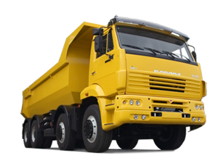
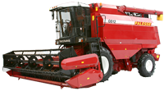

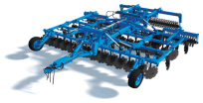
ПОСТАВКИ СЕЛЬХОЗТЕХНИКИ В 2012-2014 ГГ.*
В 2012-2014 гг. общее количество поставленной в хозяйства страны сельхозтехники составило 14 887 ед., в том числе 5 216 тракторов, 2 034 комбайна, 2 454 ед. автомобильной техники, 5 183 ед. прицепной и навесной техники на общую сумму ~30 млрд рублей.
СТРУКТУРА ПОСТАВОК СЕЛЬСКОХОЗЯЙСТВЕННОЙ ТЕХНИКИ ОАО "РОСАГРОЛИЗИНГ" В 2012-2014 ГГ.*
ПРЕДМЕТ ЛИЗИНГА | КОЛИЧЕСТВО, ЕД.
Автотехника | 2 454
Комбайны | 2 034
Тракторы | 5 216
Прочее | 5 183
Всего | 14 887
ДОЛЯ ОАО "РОСАГРОЛИЗИНГ" В ОБЩЕМ ОБЪЕМЕ ОТГРУЗОК ТЕХНИКИ РОССИЙСКИХ ПРОИЗВОДИТЕЛЕЙ В 2013 Г.¹
ПОСТАВЩИК | ДОЛЯ ОАО "РОСАГРОЛИЗИНГ" В ОБЩЕМ ОБЪЁМЕ ОТГРУЗОК СЕЛЬХОЗТЕХНИКИ
ЗАО "ПЕТЕРБУРГСКИЙ ТРАКТОРНЫЙ ЗАВОД" | 60%
ОАО "ПО ЕЛАЗ" | 33%
ЗАО "АГРОТЕХМАШ" | 28%
ООО "ТД ХТЗ-БЕЛГОРОД" | 14%
ЗАО "ЕВРОТЕХНИКА" | 11%
* - по состоянию на 25.03.2014
3

Slide 4
ХОД РЕАЛИЗАЦИИ ПРОГРАММЫ ОБНОВЛЕНИЯ ПАРКА СЕЛЬХОЗТЕХНИКИ
В соответствии с поручением В.В. Путина от 12 марта 2011 г. № ВП-П11-1436 (п. 8) и поручением Правительства Российской Федерации от 14 февраля 2012 г. № ВЗ-П9-801 ОАО "Росагролизинг" разработало Программу обновления парка сельхозтехники на 2012-2014 гг., потребность в которой обусловлена значительным износом находящейся в эксплуатации сельхозтехники и приступило к ее реализации.
4 009 ЕДИНИЦ ТЕХНИКИ, ИЗ НИХ:
2012 ГОД
2 282 ед.
1 054 ед.
673 ед.
503 ЕДИНИЦЫ ТЕХНИКИ, ИЗ НИХ:
2013 ГОД
325 ед.
77 ед.
101 ед.
2014 ГОД
С 1 МАРТА 2014 ГОДА СТАРТОВАЛА ПРОГРАММА ОБНОВЛЕНИЯ-2014
ОБЪЕМ ФИНАНСИРОВАНИЯ ПРОГРАММЫ НА 2014 ГОД СОСТАВЛЯЕТ 2 100 МЛН РУБ.
НОВАЦИЯ ПРОГРАММЫ 2014 Г.:
ПРЕДОСТАВЛЕНИЕ ВОЗМОЖНОСТИ ПРИОБРЕТЕНИЯ ТРАКТОРОВ В КОМПЛЕКСЕ С НЕСКОЛЬКИМИ ВИДАМИ СООТВЕТСТВУЮЩЕГО АГРЕГАТИРУЕМОГО НАВЕСНОГО/ПРИЦЕПНОГО ОБОРУДОВАНИЯ/ТЕХНИКИ (ДО 3-Х ЕД.), ПРЕДНАЗНАЧЕННОГО ДЛЯ ПОСЛЕДОВАТЕЛЬНОГО ВЫПОЛНЕНИЯ КОМПЛЕКСА АГРОТЕХНОЛОГИЧЕСКИХ МЕРОПРИЯТИЙ В РАМКАХ СЕЗОННЫХ ПОЛЕВЫХ РАБОТ
ОАО "РОСАГРОЛИЗИНГ" СЧИТАЕТ НЕОБХОДИМЫМ РАСШИРИТЬ ГОРИЗОНТ РЕАЛИЗАЦИИ ПРОГРАММЫ ОБНОВЛЕНИЯ И ПЕРЕВЕСТИ ЕЕ В СТАТУС ФЕДЕРАЛЬНОЙ ПРОГРАММЫ ОБНОВЛЕНИЯ ПАРКА СЕЛЬСКОХОЗЯЙСТВЕННОЙ ТЕХНИКИ НА ПЕРИОД 2015-2020 ГГ., ПРЕДУСМОТРЕВ ЕЖЕГОДНОЕ ПАРИТЕТНОЕ ФИНАНСИРОВАНИЕ В ОБЪЕМЕ НЕ МЕНЕЕ 7 МЛРД РУБ. ЗА СЧЕТ СРЕДСТВ БЮДЖЕТА И ПРИВЛЕЧЕННЫХ ИСТОЧНИКОВ
4

Slide 5
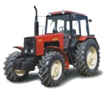
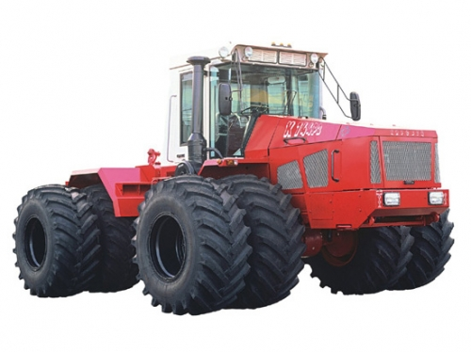
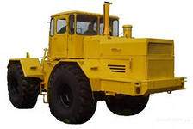
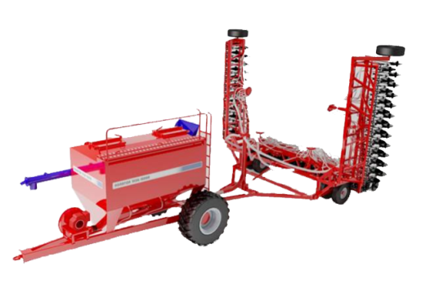
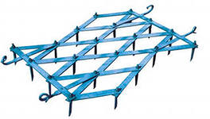
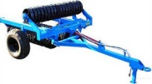
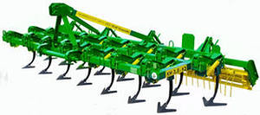
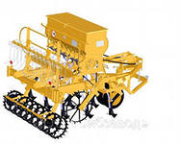

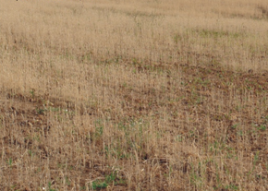


ВНЕДРЕНИЕ ТЕХНОЛОГИЙ РЕСУРСОСБЕРЕГАЮЩЕГО ЗЕМЛЕДЕЛИЯ
Энергонасыщенные тракторы и посевные комплексы, поставляемые ОАО "Росагролизинг", позволяют реализовать технологии ресурсосберегающего земледелия, что существенно сокращает затраты сельскохозяйственных товаропроизводителей на единицу продукции в среднесрочные инвестиционные сроки.
КЛАССИЧЕСКАЯ ТЕХНОЛОГИЯ
ПРЯМОЙ ПОСЕВ
2 500 га
7 тракторов 8 прицепных орудий | НЕОБХОДИМОЕ КОЛИЧЕСТВО ТЕХНИКИ | 1 трактор 1 посевной комплекс
17,5 | ОБЩАЯ СТОИМОСТЬ ТЕХНИКИ, МЛН. РУБ.* | 10,8
12 | ПОТРЕБНОСТЬ В ПЕРСОНАЛЕ, ЧЕЛ. | 2
20,5 | РАСХОД ГСМ, Л/ГА | 6
4 | СРОК ОКУПАЕМОСТИ ТЕХНИКИ, ЛЕТ | 2
2 500 га
ЗАВИСИМОСТЬ УРОЖАЙНОСТИ ЗЕРНОВЫХ ОТ ТЕХНОЛОГИИ ВОЗДЕЛЫВАНИЯ В ПЕРИОД ЗАСУХИ
КЛАССИЧЕСКАЯ
РЕСУРСОСБЕРЕГАЮЩАЯ
4 Ц/ГА
В УСЛОВИЯХ
ЗАСУХИ
25 Ц/ГА
* - по данным прайс-листов производителей
5

Slide 6

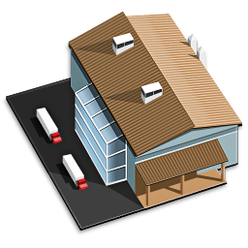


СОЗДАНИЕ МАШИННО-ТЕХНОЛОГИЧЕСКИХ КОМПАНИЙ
Одним из вариантов решения проблем технического обеспечения отечественных сельхозпроизводителей является создание сети машинно-технологических компаний (МТК). Обществом реализован пилотный проект создания МТК в Республике Татарстан, на базе которой созданы механизированные отряды для оказания комплекса сельскохозяйственных услуг для аграриев.
КОНЦЕПЦИЯ И МОДЕЛЬ РАБОТЫ МТК
ПРОИЗВОДИТЕЛИ СЕЛЬХОЗТЕХНИКИ
ДОПОЛНИТЕЛЬНЫЕ УСЛУГИ
МТК
ОСНОВНЫЕ УСЛУГИ
СЕЗОННОЕ ХРАНЕНИЕ СХТ
РЕМОНТ "В ПОЛЕ" И СЕРВИСНОЕ ОБСЛУЖИВАНИЕ
ТРАНСПОРТИРОВКА И ДОСТАВКА ГРУЗОВ
ЛЕСОЗАГОТОВКА
КОММУНАЛЬНЫЕ УСЛУГИ
ХРАНЕНИЕ И ПЕРЕРАБОТКА УРОЖАЯ
ПОСТАВКА СОВРЕМЕННОЙ СЕЛЬХОЗТЕХНИКИ
ПОСЕВНЫЕ РАБОТЫ
ОБРАБОТКА ПОЧВЫ
УБОРКА УРОЖАЯ
ПРОЕКТ ОАО "РОСАГРОЛИЗИНГ" В ОБЛАСТИ ОСНАЩЕНИЯ МТК "АК БАРС"
Поставлено 464 ед. сельхозтехники, в т.ч. 130 ед. энергонасыщенных тракторов и зерноуборочных комбайнов
РЕЗУЛЬТАТ
ПЛОЩАДЬ ОБРАБАТЫВАЕМОЙ ПАШНИ, ГА
ПРОИЗВОДИТЕЛЬНОСТЬ, ГА/НА 1 МАШИНУ
ЭКСПЛУАТАЦИОННЫЕ ЗАТРАТЫ, ТЫС. РУБ./1 ГА
ПОТЕРИ ЗЕРНОВЫХ ПРИ УБОРКЕ, %
+4%
+8%
-5%
-0,2 п.
6

Slide 7


РАЗВИТИЕ ЭКСПОРТНОГО ЛИЗИНГА
За счет деятельности ОАО "Росагролизинг" по реализации экспортных поставок отечественной сельхозтехники возможно расширение сбыта и присутствия отечественных сельхозмашиностроителей в странах СНГ (Республика Армения, Киргизская Республика, Республика Абхазия и др.). Для развития экспортного лизинга необходимо волевое решение правительства о его запуске и поставках техники в страны СНГ.
ЗАЯВЛЕННАЯ ПОТРЕБНОСТЬ РЕСПУБЛИКИ АРМЕНИЯ В РОССИЙСКОЙ СЕЛЬХОЗТЕХНИКЕ
ВИД ТЕХНИКИ | ПОТРЕБНОСТЬ, ЕД. | ТРЕБУЕМЫЙ ОБЪЕМ СРЕДСТВ ДЛЯ РЕАЛИЗАЦИИ ПРОЕКТА, МЛРД РУБ.
Зерноуборочные комбайны | 200 | 3,7 млрд. руб.
Кормоуборочные комбайны | 100
Тракторы | 950
Прицепное и навесное оборудование | 1 910
Председатель Правительства Российской Федерации Д.А. Медведев, на совещании 11.03.2014 в г. Роство-на-Дону:
" ….конечно, очень важным направлением является расширение экспортных поставок…. отечественная продукция в этом смысле стала конкурентоспособной, но вывод также в том, что нашим производителям самим нужно действовать активнее, продвигать свою продукцию, используя все имеющиеся для этого возможности, включая ресурсы Внешэкономбанка, ЭКСАРа (нашего агентства) и "Росагролизинга", естественно"
Президент Ассоциации "Росагромаш", Константин Бабкин, на совещании "О ходе сбора урожая" (Краснодарский край, 17.09.2013) под руководством В.В.Путина:
"…Мы хотели бы, чтобы "Росагролизинг" начал поставлять технику в лизинг не только российским крестьянам, но и зарубежным. …Просим выделить денег "Росагролизингу", чтобы он все-таки начал эту тему разрабатывать…"
7

Slide 8
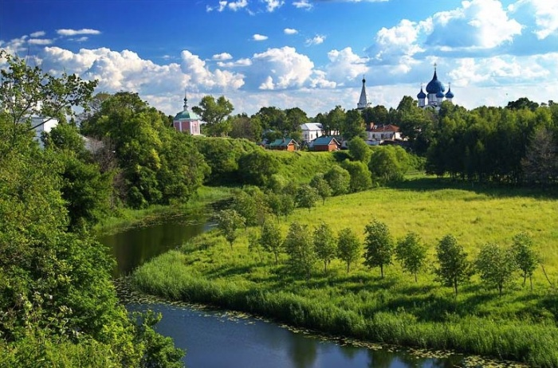
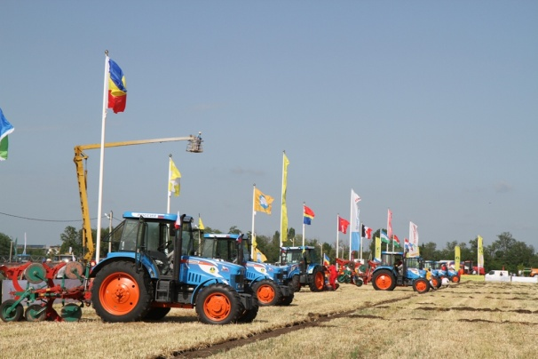


ОРГАНИЗАЦИЯ ТРЕТЬЕГО ОТКРЫТОГО ЧЕМПИОНАТА РОССИИ ПО ПАХОТЕ
ОАО "Росагролизинг" приступило к подготовке 3-го открытого чемпионата России по пахоте, в котором примут участие лучшие механизаторы страны – победители региональных соревнований. Мероприятие пройдет 2-7 июня 2014 года на поле Государственного научного учреждения Владимирского НИИСХ Россельхозакадемии в г. Суздале.
ЦЕЛИ ПРОВЕДЕНИЯ
УКРЕПЛЕНИЕ, СОХРАНЕНИЕ И СОВЕРШЕНСТВОВАНИЕ МАСТЕРСТВА В ОБРАБОТКЕ ПОЧВЫ
СТИМУЛИРОВАНИЕ ВНЕДРЕНИЯ УСОВЕРШЕНСТВОВАННЫХ МЕТОДОВ ОБРАБОТКИ ПОЧВЫ
ОБМЕН ОПЫТОМ С ПРЕДСТАВИТЕЛЯМИ РАЗЛИЧНЫХ РЕГИОНОВ РОССИИ
СПОСОБСТВОВАНИЕ СОХРАНЕНИЯ И ПОВЫШЕНИЯ ПРЕСТИЖА ПРОФЕССИИ МЕХАНИЗАТОРА
ПРИВЛЕЧЕНИЕ ВНИМАНИЯ ШИРОКОЙ ОБЩЕСТВЕННОСТИ И СПЕЦИАЛИСТОВ К ТРУДУ АГРАРИЕВ
ПОДДЕРЖАНИЕ СОРЕВНОВАТЕЛЬНОГО ДУХА МЕЖДУ УЧАСТНИКАМИ
РАЗВИТИЕ И УКРЕПЛЕНИЕ СОТРУДНИЧЕСТВА С АССОЦИАЦИЯМИ И ОРГАНИЗАЦИЯМИ ПО ПОДДЕРЖКЕ, ПРОДВИЖЕНИЮ И ПОПУЛЯРИЗАЦИИ ПРОФЕССИИ МЕХАНИЗАТОРА
УЧАСТНИКИ
ЛУЧШИЕ МЕХАНИЗАТОРЫ ИЗ СУБЪЕКТОВ РОССИЙСКОЙ ФЕДЕРАЦИИ, КОТОРЫЕ РАНЕЕ ПРИНИМАЛИ УЧАСТИЕ В ПОДОБНЫХ РЕГИОНАЛЬНЫХ СОРЕВНОВАНИЯХ
В РАМКАХ ДЕЛОВОЙ ПРОГРАММЫ ПРОЙДУТ КОНФЕРЕНЦИИ
ПЕРСПЕКТИВНЫЕ НАПРАВЛЕНИЯ РАЗВИТИЯ ЖИВОТНОВОДСТВА В РОССИЙСКОЙ ФЕДЕРАЦИИ. ОСОБЕННОСТИ СОДЕРЖАНИЯ И ВОСПРОИЗВОДСТВА КРУПНОГО РОГАТОГО СКОТА.
ФЕДЕРАЛЬНЫЙ ЛИЗИНГ КАК ЭФФЕКТИВНЫЙ ИНСТРУМЕНТ ГОСУДАРСТВЕННОЙ ПОДДЕРЖКИ ОТЕЧЕСТВЕННЫХ СЕЛЬХОЗТОВАРОПРОИЗВОДИТЕЛЕЙ В УСЛОВИЯХ ВСТУПЛЕНИЯ В ВТО
8

